Slide 1



3.锁定目标用户
---Identifying Customer Targets
山东大学软件与数据工程研究中心
电子商务交易技术国家工程实验室

Slide 2
目录
1
背景介绍
2
主要内容
3
解决方案
4
分析过程
5
总结

Slide 3
01
背景介绍

Slide 4
1
背景介绍
数据科学（Data Science）是研究认识数据的各种类型、状态、属性及变化形式和变化规律的科学；目的是揭示自然界和人类行为现象和规律，而消费者的选择已成为数据科学的一部分。
大众营销将所有客户作为一个小组进行营销，一对一营销则一次集中对一个客户进行营销，而对选定客户组或细分市场进行的目标营销便介于大众营销和一对一营销之间。目标营销将营销活动锁定于最具购买潜力的客户身上。

Slide 5
02
主要内容

Slide 6
2
主要内容
在目标营销中，我们需要识别有用的因素并确定如何在建模技术中使用这些因素。我们所要预测的就是响应变量，如销售价格、成交量或者客户是否会购买产品。客户终身价值是一个综合响应变量，它的计算基于与每个客户的多次交易，而这些交易包含了销售和成本观测结果。为了说明目标锁定过程，我们以银行营销研究为例。银行希望其客户投资定期存款。而定期存款为存款单投资，与不设定利率和期限的活期存款不同，定期存款预先设定了存款利率和存款期限。
我们以银行营销研究为例。因为：
（1）银行方为每个客户做了详细记录，其客户关系管理系统，将各单个客户的销售交易与具体客户相关联并存储在客户数据中。
（2）银行营销研究是典型的目标营销问题。现实生活中，银行针对大量客户进行销售，但这些客户中的很多人永远都不会购买定期存款产品，目标营销的会为公司带来巨大利润。

Slide 7
2
主要内容
本章基于4000多条用户对于变动后的产品响应情况的调查数据，运用定性与定量结合的研究方法，对用户的相应的数据变量与对产品订购情况进行分析。主要完成以下问题：
筛选出与响应变量相关的某些变量，试确定其数学表达式；
根据一个或几个变量的值，预测或控制另一个响应变量的取值，即建立模型，并且可以知道这种预测或控制能达到什么样的精确度；
使用模型后对银行的营销的影响。

Slide 8
03
解决方案

Slide 9
3.1
逻辑回归分析
为什么选择逻辑回归分析？
在此章节中，客户的信息包括年龄，工作，婚姻状况，房贷，收入等等，而这些变量有离散型的，也有连续的数值，客户对于银行产品的订购与否为响应变量，其值为逻辑值（Y or Ｎ）。当响应变量为分类型变量（不含意义性量值的变量）时，我们使用分类分析进行预测。逻辑回归模型会为每个客户提供一个预测的响应概率。我们为响应概率设定一个截止点并对响应作相应分级。
逻辑回归模型是一个非线性模型，sigmoid函数，又称逻辑回归函数。但是它本质上又是一个线性回归模型，因为除去sigmoid映射函数关系，其他的步骤，算法都是线性回归的。可以说，逻辑回归，都是以线性回归为理论支持的。只不过，线性模型，无法做到sigmoid的非线性形式，sigmoid可以轻松处理0/1分类问题。

Slide 10
04
分析过程

Slide 11
目录
1
数据源的观测
1
背景介绍
2
数据源的选择
3
数据初步分析
4
建立预测模型
5
模型参数估计
6
结果分析

Slide 12
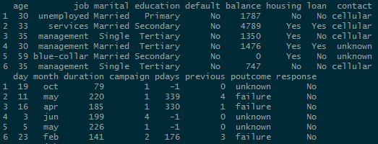
4.1
数据源的观测
回归分析首先要取得解释变量和响应变量的多次观测值作为数据源。本章选择的数据源如下：
数据源的解释：
当其作为实验数据时:
以其中第四行数据为例，该客户年龄30岁，工作为经理，已婚，教育水平中等，没有违约记录，年平均余额为$1467，有房贷和个人贷款，联系方式未知，最后一次联系为六月3号，时间为199s,在推行该活动期间联系次数为4，并且未参加上一次活动，活动前联系次数为0，之前活动的结果未知，此次活动回应为否。

Slide 13
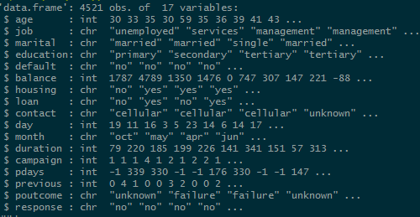
4.2
数据源的选择
回归分析首先要取得解释变量和响应变量的多次观测值作为数据源。本章选择的数据源如下：
数据源的解释：
图片上为数据的综述情况，
第一列为属性名；
第二列为数据类型
第三列为变量值的取值情况

Slide 14
4.3
数据初步分析
银行意在确定影响客户对新的定期存款产品作出响应的各种因素，这是银行营销活动的重点。什么样的客户最有可能订购新的定期存款产品呢？而什么样的营销方法才能够最为有效地鼓励客户订购呢？我们先来看看第一次接到销售电话的银行客户子集。
在这个问题上， 3705 名银行客户中，仅 71 名客户给予了肯定响应，订购了银行提供的定期存款产品。我们仔细观察每一人口统计数据变量与响应银行产品之间的关系。人口统计数据变量包括年龄、职业类型、婚姻状况和教育水平。我们还观察银行经历变量与响应银行产品之间的关系，这些变量包括客户的年平均余额以及客
户是否有拖欠贷款记录、 是否有住房贷款或有个人贷款。

Slide 15
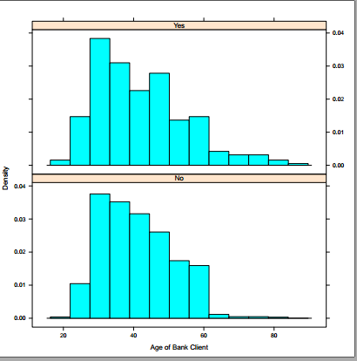
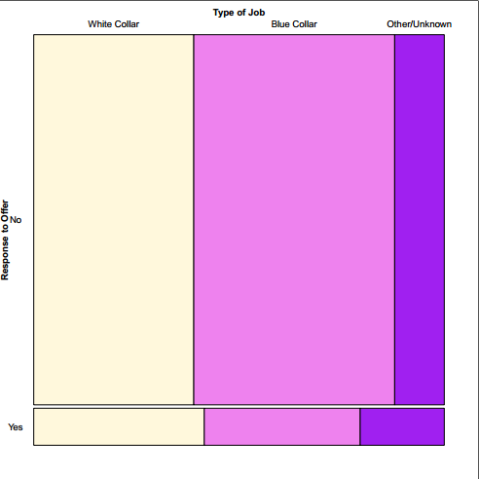
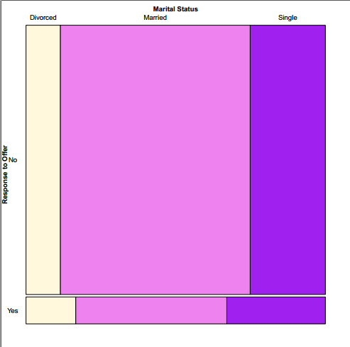
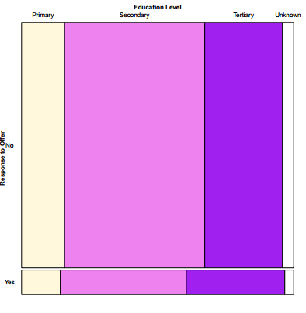
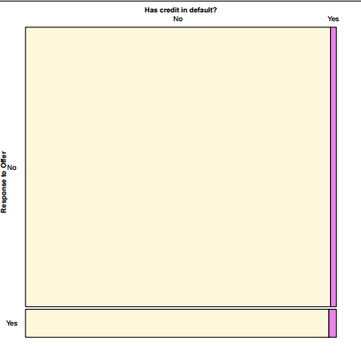
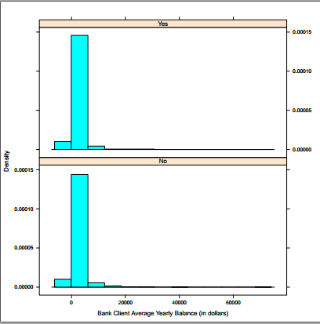
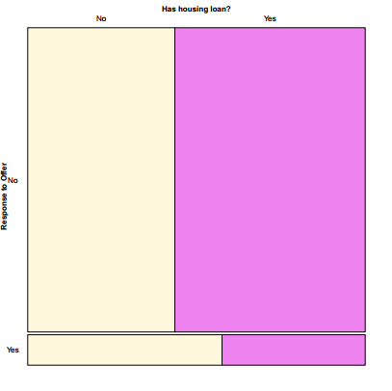
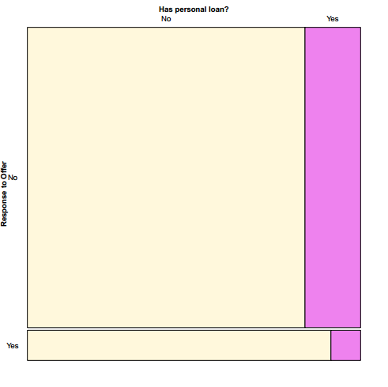
下图分别为age,jobtype,marital,education,default,balance,housing,loan 与response的直方图：
4.3
数据初步分析

Slide 16
4.3
数据初步分析
图 3.1 至 3.8为所选定关系的马赛克图和点阵图。比较而言，订购定期存款产品的银行客户年龄较大、受教育水平较高、白领工作者多于蓝领工作者且单身、离异或丧偶者多于有配偶者，在银行也很少有住房贷款。

Slide 17
4.4
建立预测模型
首先我们对数据进行预处理，考虑解释变量为描述性，我们将其量化。其方法是：
设置虚拟变量
知识补充：
虚拟变量(Dummy Variables)：
定义：虚拟变量又称虚设变量、名义变量或哑变量，用以反映质的属性的一个人工变量,是量化了的质变量，通常取值为0或1。引入哑变量可使线形回归模型变得更复杂，但对问题描述更简明，一个方程能达到俩个方程的作用，而且接近现实。
设置原则：在模型中引入多个虚拟变量时，虚拟变量的个数应按下列原则确定：
如果有m种互斥的属性类型，在模型中引入（m-1）个虚拟变量。
例如，性别有2个互斥的属性，引用2-1=1个虚拟变量；
再如，文化程度分小学、初中、高中、大学、研究生5类，引用4个虚拟变量

Slide 18
4.4
建立预测模型
进行相关分析，一般要求出相关关系，以相关系数的大小来判断相关的程度，进行回归方程的显著性检验。管理者做响应调整决策时可以参考相关关系。
相关系数为r：
r > 0:两变量正相关
r < 0:两变量负相关
r 的绝对值越接近1，表明两变量相关性越强；越接近于0，表明相关性越差。

Slide 19
4.4
建立预测模型
因为最终预测目标yes和No两种选择，可以转化成0和1，因此响应变量是二值变量，所以我们可以用logit逻辑回归，即带有分对数联系的广义线性模型。逻辑是比值比中的自然对数。
设响应变量response为y，其中“1”代表Yes，“0”代表No。影响y的解释变量记为x1,x2,x3…x12在个变量的作用下人们订购产品概率为P。
那么：
12
12
其中，β₀表示无外界因素影响时，p和1-p之比的自然对数；
β_{j}表示自变量x_{j}改变一个单位时logitp的改变量。

Slide 20
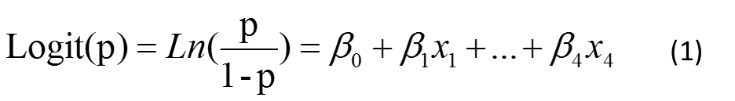
4.4
建立预测模型
订购产品与拒绝的概率的比为p/(1-p)，记为Odds；
将Odds做对数转换，即可得到Logistic回归模型：
12
12

Slide 21
4.5
模型参数估计
回归模型的系数估计可用最大似然估计法：
假设由N个样本y₁，y₂，... y_{n}。设p_{i}=P（y_{i}=1|X_{i}）=π（X_{i}）为给定X_{i}条件下得到结果y_{i}=1的条件概率；而在同样条件下得到yi=0的条件概率是P（y_{i}=0|X_{i}）=1-π（X_{i}）。于是得到一个样本观测值的概率是 ：
(2)
因为各项样本观测值相互独立，他们的联合分布可以表示为各边际分布的乘积。
(3)
式（3）也称为n个样本的似然函数，其对数似然值为：
(4)
式（4）即称为对数似然函数。从（4）可以看出，β的最大似然估计 ，就是通过对给定的yi和Xi代入数据对似然函数求最大值就可以得到。

Slide 22
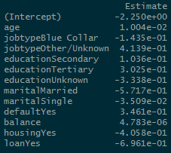
4.5
模型参数估计
由以上公式得到回归系数：

Slide 23
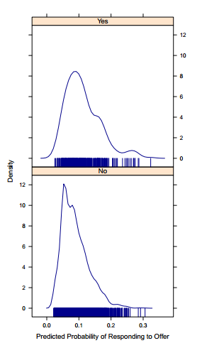

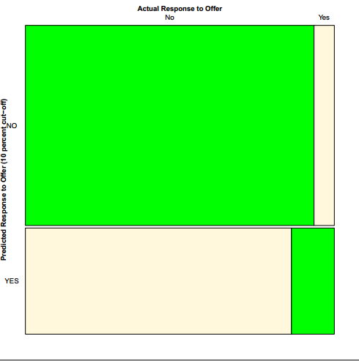

4.6
结果分析
将数据源中的样本参数回代到回归方程，计算选择train的概率。我们设定0.5为临界值，如果p>=0.5，则预测用户选择乘坐yes，反之选择no。代入后得到的预测结果与原始结果对比如下;
明显该临界值设定偏大，当我们不断试验发现，当阈值为0.1效果较好：65.9%的分类正确性

Slide 24
05
总结

Slide 25
5
总结
1.Logistic回归的主要用途：
预测：根据模型，预测在不同的自变量情况下，发生某病或 某种情况的概率有多大；
判别：实际上跟预测有些类似，也是根据模型，判断某人属 于某病或属于某种情况的概率有多大，也就是看一 下这个人有多大的可能性是属于某病。
2.虚拟变量
对于自变量中的一些分型变量或者有序性变量的处理，设置虚拟变量。
3.阈值
0.5不是任何时候都适用的，不同的案例需要自己去判断并且找出合适的阈值。

Slide 26



谢谢观看！
山东大学软件与数据工程研究中心
电子商务交易技术国家工程实验室

